Slide 1


ỦY BAN NHÂN DÂN QUẬN LONG BIÊN
TRƯỜNG TIỂU HỌC ĐÔ THỊ VIỆT HƯNG
BÀI GIẢNG ĐIỆN TỬ
KHỐI 3
MÔN: TOÁN

Slide 2





Slide 3
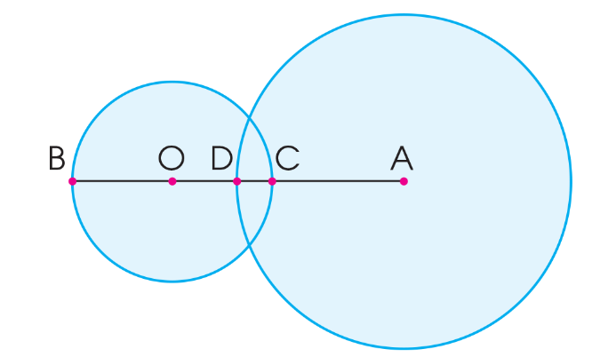
4
a) Chỉ ra tâm, bán kính của mỗi hình tròn sau:
Hình tròn tâm O bán kính OB, OC.
Hình tròn tâm A bán kính AD.

Slide 4
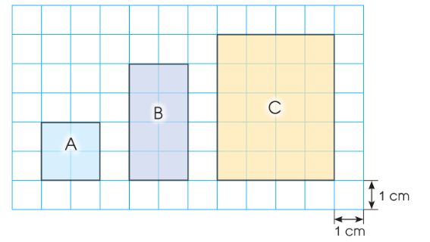
5
Quan sát hình vẽ, chọn câu đúng:
a) Diện tích hình B gấp 2 lần diện tích hình A.
b) Diện tích hình C gấp 4 lần diện tích hình A.
c) Chu hình B gấp 2 lần chu hình A.
d) Chu hình C gấp 5 lần chu hình A.

Slide 5
5
Hình A gồm 4 ô vuông có cạnh dài 2 cm.
+ Diện tích hình A là: 2 × 2 = 4 (cm2)
+ Chu vi hình A là: 2 × 4 = 8 (cm)
Hình B gồm 8 ô vuông, chiều dài 4 cm, chiều rộng 2 cm.
+ Diện tích hình B là: 4 × 2 = 8 (cm2)
+ Chu vi hình B là: (4 + 2) × 2 = 12 (cm)
Hình C gồm 20 ô vuông, chiều dài 5 cm, chiều rộng 4 cm.
+ Diện tích hình C là: 5 × 4 = 20 (cm2)
+ Chu vi hình C là: (5 + 4) × 2 = 18 (cm)
Vậy câu đúng là A: Diện tích hình B gấp 2 lần diện tích hình A.

Slide 6
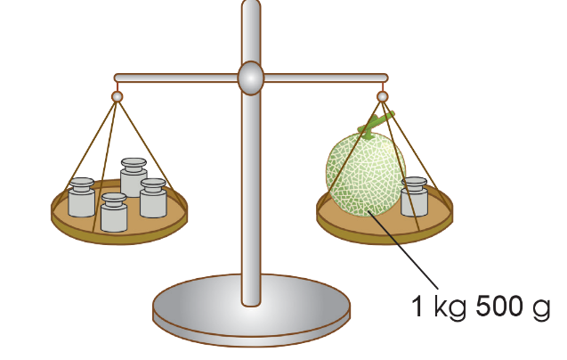
6
Theo em, mỗi quả cân dưới đây cân nặng bao nhiêu gam? Biết rằng các quả cân có cân nặng bằng nhau.
Đổi 1kg 500 g = 1 500 g
Vậy quả dưa là 1 500g
Quan sát ta thấy 1 quả dưa bằng 3 quả cân.
1 500 : 3 = 500
Vậy mỗi quả cân là 500 g

